Slide 1

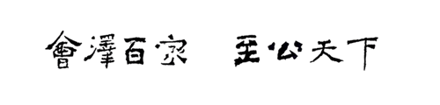
云南大学《 开源GIS 》课程第三章
开源地理数据规范与抽象模型
罗 新
云南大学 地球科学学院
邮箱: xinluo_xin@ynu.edu.cn
地址：地球科学学院1327办公室

Slide 2
目录
一
开源地理数据规范
二
OGR开源库与矢量数据处理
三
GDAL开源库与栅格数据处理

Slide 3
一、开源地理数据规范

Slide 4

一、OpenGIS与矢量数据
1、OGC组织与OpenGIS规范
开放地理信息联合会(OGC, Open GIS Consortium) 1996年在美国成立的一个非赢利性组织，专注于指定地理空间数据和服务标准，以确保不同GIS系统间的数据共享和互操作。
为了消除GIS数据孤岛，推动GIS数据共享和互操作，促进开放式地理信息系统技术发展，OGC组织提出Open GIS（Open Geodata Interoperation Specification, 开放的地理数据互操作标准）。
Notes:
1. 中国2005年部分机构参与
2. 注意ogc组织与osgeo区别。ogc专注制定开源地理信息数据及服务的规范，osgeo专注推广开源地理信息系统软件。

Slide 5
一、OpenGIS与矢量数据
2、OpenGIS规范简介
OpenGIS规范定义了开源地理数据（open geodata）模型，改模型定义了一个公用的基本地理信息类型集合，该集合可被应用于地理数据建模。
定义了数据的基础是要素（Feature）。要素具有两个必要的组成部分，几何信息和属性信息。
定义了要素的时空参照系统、语义、元数据等对要素进行描述，便于空间数据的共享和互操作。
Notes:
1. 所谓要素，简单地说就是一个独立的对象，在地图中可能表现为一个多边形建筑物，在数据库中即一个独立的条目。

Slide 6
一、OpenGIS与矢量数据
1、矢量数据
矢量数据结构是通过记录空间对象的坐标及空间关系，尽可能精确地表现点、线、多边形等地理实体的空间位置。在矢量数据结构中，点数据可直接用坐标值描述；线数据可用均匀或不均匀间隔的点链来描述；面数据可由多条线段组成的封闭多边形表达。
点
线
面

Slide 7
一、OpenGIS与矢量数据
1、矢量数据
特点：矢量数据结构是利用欧几里得几何学中的点、线、面及其组合体来表示地理实体空间分布的一种数据组织方式。这种数据组织方式能很好的逼近地理实体的空间分布特征，数据精度高，数据存储的冗余度低，便于进行地理实体的网络分析。
获取方式：1）外业测量；2）栅格数据转换。
应用：城市规划、土地管理、公共事业管理等方面。
Notes:
1. 外业测量，主要通过测量仪器如全站仪，gps等，测量地面位置信息，再将其存储到地理数据库中获得。

Slide 8
一、OpenGIS与矢量数据
常用矢量数据存储格式：
Shapefile：目前最常用的一种矢量数据格式。作为行业标准，几乎所有的商业和开源GIS软件都支持Shapefile。一个Shapefile通常包括：
(1）主文件（.shp），存储地理要素几何的位置和形状；
(2）索引文件（.shx）：存储地理数据几何与属性的索引；
(3）DBASE文件（.dbf）：存储地理数据属性信息；
(4）空间参考文件（.prj）：存储空间参考的文件。
GeoPackage（.GPKG）：由OGC制定的存储地理信息的开放数据格式。
其他GeoJSON，KML等。
Notes:
Shapefile格式(1), (2), (3)为强制需要。

Slide 9
一、OpenGIS与矢量数据
矢量数据几何对象描述
Wkt（well-known text）和wkb（ well-known binary）是OGC制定的空间数据的组织规范，wkt是以文本形式描述，wkb是以二进制形式描述。
wkt格式几何对象描述示例:
Point: “POINT (100 30)”
LineString:“LINESTRING (120 10, 100 30, 90 20, 70 40) ”
Polygon: “POLYGON ((130 10, -140 40, 120 40, 110 20, 115 10))”
Notes:
代码演示

Slide 10
二、OGR开源库与矢量数据处理
地理空间参考规范
地理坐标系统表达：
EPSG： 通过对坐标系统编码进行地理坐标系统的表达。
Proj.4: 通过定义字符串来表达地理坐标系统。
OpenGIS WKT: Open GIS通过定义一个文本格式来表达地理坐标系统。
EPSG：
4326
Proj.4
'+proj=longlat +ellps=WGS84 +datum=WGS84 +no_defs'
WKT
GEODCRS["WGS 84", DATUM["World Geodetic System 1984", ELLIPSOID["WGS 84", 6378137, 298.257223563, LENGTHUNIT["metre", 1]]], CS[ellipsoidal, 2], AXIS["Latitude (lat)", north, ORDER[1]], AXIS["Longitude (lon)", east, ORDER[2]], ANGLEUNIT["degree", 0.0174532925199433]]
Notes:
哪种简洁？
shapefile格式矢量数据中.proj文件保存的是wkt格式坐标系统。

Slide 11
二、OGR开源库与矢量数据处理
2、ogr矢量数据处理-空间参考转换
EPSG坐标系统编码：
EPSG（ European Petroleum Survey Group，欧洲石油调查小组），该组织发布了一个地理空间参考系统的数据库，数据库对全球收录到的坐标参考系统进行了编码。
wgs84: 4326;
wgs84+utm: 1）北半球，326+投影带（如32622）；2）南半球：327+投影带（32722）
Notes:
代码演示

Slide 12
三、GDAL开源库与遥感栅格数据处理

Slide 13
一、栅格数据读写
2、开源GDAL库简介
GDAL(Geospatial Data Abstraction Library)是一个在MIT许可协议下的开源空间数据处理库。
GDAL起源于1998年由Frank Warmerdam教授发起，是由C/C++语言编写的采用MIT开源许可的空间数据处理开源库。GDAL在 Perl、Python、Ruby、Java、C#等编程语言中为用户提供了应用程序接口，这使得 GDAL 的应用非常广泛。
常用的空间数据处理软件如ArcGIS、ENVI、以及QGIS等都大量使用了GDAL库。

Slide 14
一、栅格数据读写
2、开源GDAL库简介
GDAL项目有两个子模块，一个用于栅格数据处理的gdal模块，一个用于矢量数据处理的ogr模块。
模块 | 处理数据类型 | 核心类型 | 典型格式支持
Gdal | 栅格数据 | 读写/转换/处理 | GeoTiff，HDF，NetCDF，JPEG2000
ogr | 矢量数据 | 读写/解析/编辑/分析等 | Shapefile, GeoJSON, PostGIS

Slide 15
一、栅格数据读写
1、基本概念
栅格数据：由按行和列（或格网）组成的像元（或像素）矩阵，其中的每个像元为一个信息存储单元。栅格常用于数字航空像片、卫星影像、数字图片或扫描地图数据的保存。
单波段
多波段

Slide 16
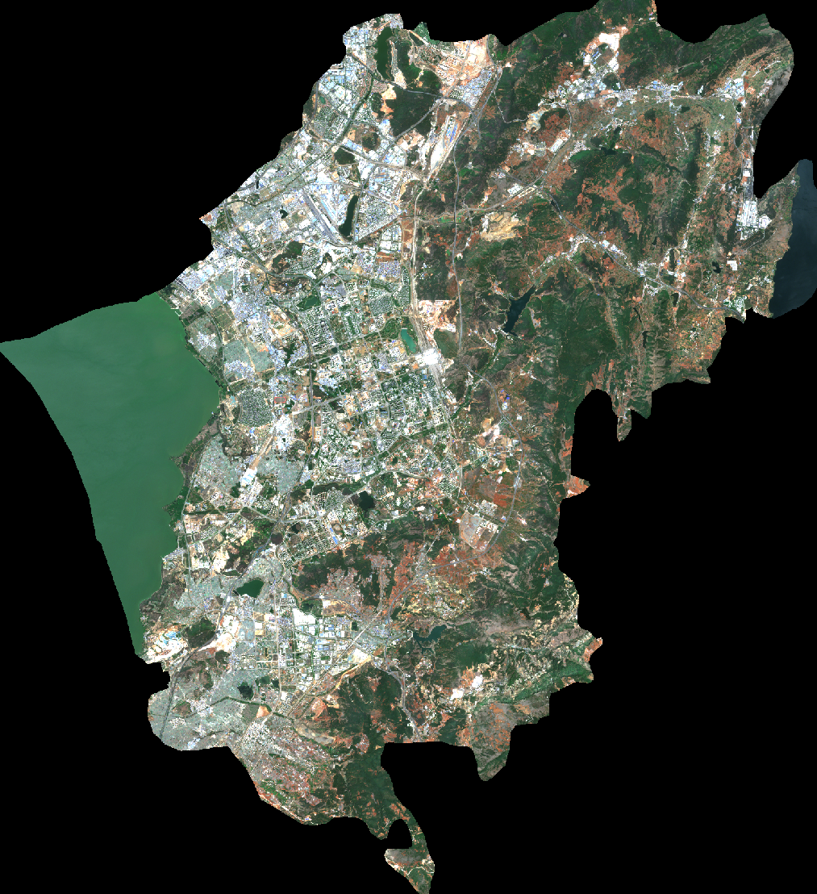

一、栅格数据读写
1、基本概念
遥感栅格数据实例

Slide 17
一、栅格数据读写
2、开源GDAL库简介
遥感栅格数据处理与分析；
参考：https://gdal.org/api/python/osgeo.gdal.html

Slide 18
一、栅格数据读写
2、开源GDAL/OGR库简介
GDAL提供对多种栅格数据的支持，包括GeoTiff，Erdas Imagine、ENVI、PNG，JPEG等格式。
在GDAL中，所有的类都是从GDALMajorObject派生出来，主要类包括：GDAL Driver、GDAL Dataset、GDAL DriverManager、以及GDAL RasterBand。
GDAL MajorObject
GDAL DriverManager
GDAL Driver
GDAL Dataset
GDAL RasterBand

Slide 19
一、栅格数据读写
2、开源GDAL/OGR库简介
GDAL DriverManager：是管理文件格式驱动的类。
GDAL Driver：是格式化驱动，用于管理文件格式。
GDAL Dataset：一般用于定义和处理多波段栅格数据。
GDAL RasterBand：用于定义和处理一个单波段栅格数据。
GDAL MajorObject
GDAL DriverManager
GDAL Driver
GDAL Dataset
GDAL RasterBand

Slide 20
一、栅格数据读写
3、GDAL主要函数接口
a) 栅格数据读入及信息查看：
.Open()：读入遥感影像
.GetGeoTransform()：获取地理转换参数。
.GetProjection()：获取投影信息。
.RasterXSize, .RasterYSize, 和.RasterCount分别获取遥感影像不同纬度尺寸，如列数、行数及波段数。
.GetRasterBand()：获取影像波段。
.ReadAsArray()：将波段读入为np.array()格式。
…附代码讲解

Slide 21
一、栅格数据读写
3、GDAL主要函数接口
b) 栅格数据写出：
gdal.GetDriverByName(): 创建文件驱动。
.Create()：创建影像文件。
.SetGeoTransform()：设置地理转换参数。
.SetProjection()：设置投影。
.WriteArray()：将np.array()数组写入波段。
.SetNoDataValue()：压缩。
…附代码讲解

Slide 22
一、栅格数据读写
3、GDAL主要函数接口
c) 栅格数据处理：
.Warp()：栅格数据转换函数，包括重投影、裁剪、重采样等。
.Polygonize(): 栅格数据矢量化。
.RasterizeLayer(): 矢量数据栅格化。
…附代码讲解

Slide 23
二、栅格数据处理
1、裁剪实现过程
裁剪
…附代码讲解

Slide 24
二、栅格数据处理
3、拼接实现过程
拼接
…附代码讲解

Slide 25
二、OGR开源库与矢量数据处理

Slide 26

二、OGR开源库与矢量数据处理
1、OGR开源库简介
OGR是GDAL项目的一个分支，主要用于地理矢量数据读写、处理及分析的开源库。
Notes:
1. Gdal最开始开发的时候只考虑了对栅格数据的支持。为了对矢量数据支持，后来新增开发了ogr库，并合并到之前开发的gdal库中。
2. 很多软件都使用gdal/ogr库，如qgis，arcgis等。

Slide 27
二、OGR开源库与矢量数据处理
1、ogr体系构成
OGRDriver驱动类，用于注册和读写对应类型的数据。
OGRDataSource数据源类，用于存储矢量数据的文件或数据库对象。
OGRLayer图层类：定义同类型要素集合。
OGRFeature要素类：用于定义几何和属性信息。
OGRGeometry几何类：提供了一系列矢量几何操作。
OGRSpatialReference空间参考类：用于定义投影和水准面。

Slide 28
二、OGR开源库与矢量数据处理
1、ogr体系结构
OGRGeometry类结构
几何类用于表示各种几何矢量，其继承关系如下：
OGRGeometry
OGRCurve
OGRGeometryCollection
OGRPoint
OGRSurface
OGRLineString
OGRMultiLineString
OGRPolygon
OGRMultiPoint
OGRLinearRing
OGRMultiPolygon

Slide 29
二、OGR开源库与矢量数据处理
ogr矢量数据读写
数据读取流程：
读取数据源
读取图层
读取要素
读取属性信息
（字段）
读取几何信息
（坐标系、几何体）
Notes:
程序演示

Slide 30
二、OGR开源库与矢量数据处理
1、ogr矢量数据读写
数据写入流程：
创建数据驱动
创建要素
创建要素定义
创建数据源
将几何写入要素
创建图层
设置要素字段并写入字段值
创建字段并写入图层
将要素写入图层
Notes:
程序演示

Slide 31
二、OGR开源库与矢量数据处理
2、ogr矢量数据处理-空间参考转换
osr模块：定义空间参考：
ogr.osr.SpatialReference()：
空间参考转换：
ogr.osr.CoordinateTransformation()：
Notes:
代码演示

Slide 32
二、开源桌面软件QGIS
章节实验
实验目标：
掌握GDAL/OGR开源库基本操作
实验内容及要求：
（1）调试及掌握ogr开源库基本操作课程代码。
（2）调试及掌握gdal开源库基本操作及课程代码。

Slide 33
三、Python开发环境配置
第三次选做作业
题目：gdal/ogr开源库地理空间数据处理
作业数据：家乡所在地矢量数据及遥感栅格数据
作业内容：
（1）基于gdal/ogr开源库，设计地理数据处理函数，要求函数代码简洁、注释详细，功能稳定，不能使用gdal/ogr快捷函数。并采用家乡所在地数据进行函数功能演示说明。
（2）要求设计不少于3个功能函数（包括但不限于矢量数据要素提取、矢量数据新增及删除字段、矢量数据栅格化、栅格数据重投影、栅格数据裁剪、栅格数据拼接、栅格数据重投影等）。
作业提交：实验文档，以markdown格式提交，要求格式规范、内容准确且实验细节充分。作业文件大小总结不超过1M。
难度：3星
截止日期：2025年11月20日

